Slide 1
Marcher par la foi: l’exemple d’Énoch

Slide 2
Marcher par la foi: l’exemple d’Énoch
Et il mourut

Slide 3
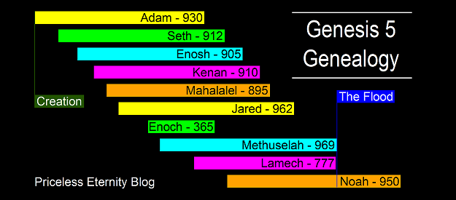

Slide 4
Marcher par la foi: l’exemple d’Énoch
Et il mourut
Methushélah veut dire « Après sa mort, ce sera envoyé »
Quel serait ton témoignage si tu étais laissé sur terre pendant 300 ans?

Slide 5
Marcher par la foi: l’exemple d’Énoch
Il était un homme sauvé
Il avait été agréable à Dieu
Ça parle d’une communion pas-à-pas, d’une communion quotidienne
En Énoch, la vraie destinée de l’homme est restaurée et la vraie destinée de l’homme, c’est une communion intime et personnelle avec Dieu

Slide 6
Marcher par la foi: l’exemple d’Énoch
La seule façon de marcher avec Dieu, la seule façon de plaire à Dieu, c’est par la foi
Celui qui s’approche de Dieu doit croire qu’il est ce qu’il est
Il a cru qu’il est le rémunérateur de ceux qui le recherchent

Slide 7
Marcher par la foi: l’exemple d’Énoch
« Plus je vieillis, plus le ciel me semble doux. Non pas pour ses rues en or et ses portes de perle, mais pour l’absence de péché »
« Je ne peux imaginer ce que serait que de vivre 300 années de plus exposé à un monde de plus en plus corrompu »
« Je ne sais pas comment mes enfants vont survivre en essayant de vivre 70 ans dans ce monde

Slide 8
Marcher par la foi: l’exemple d’Énoch
Marcher avec Dieu
Réconciliation
Nature correspondante
Aptitude morale
Désir pour la communion

Slide 9
Marcher par la foi: l’exemple d’Énoch
Marcher selon l’Esprit
Marcher en vérité
Marcher en honnêteté
Marcher dans l’amour
Marcher dans la lumière
Marcher en sagesse
Marcher en sainteté
Marche digne

Slide 10
Marcher par la foi: l’exemple d’Énoch
C’est une prophétie du retour de Christ
Il est une sorte d’illustration d’un enlèvement pré-tribulation

